Slide 1
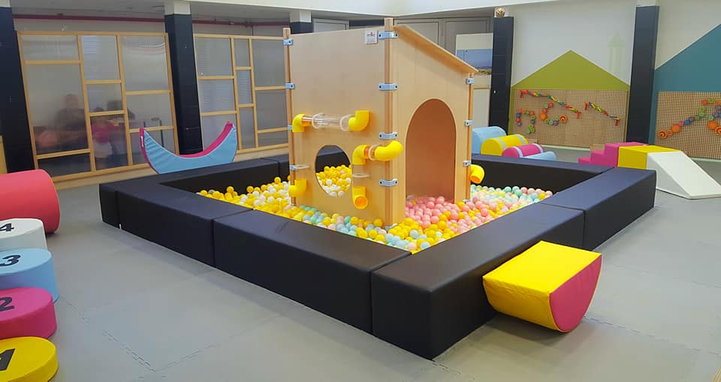
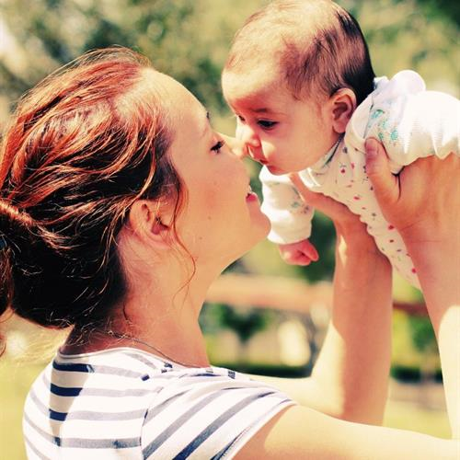
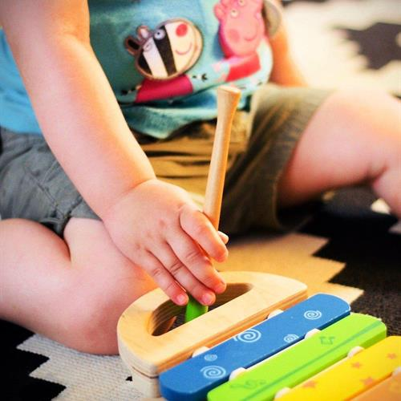
הערכת תחום הורות צעירה מוגש כחלק מהערכת שלב ב' של תוכנית Urban95 TLV
מאי 2022
www.cet.ac.il המרכז לטכנולוגיה חינוכית, חברה לתועלת הציבור, רח' קלאוזנר 16 תל-אביב, טל' 03-6460163
* הצילומים מתוך אתר עיריית תל אביב-יפו ומעמוד הפייסבוק של המרכז הקהילתי רוזין

Slide 2
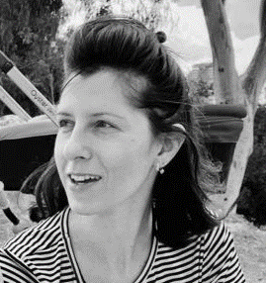
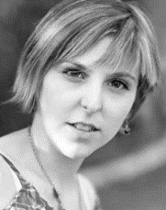
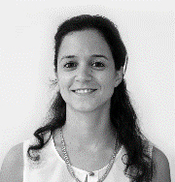
Research Team
Sharon Brand Martin
Researcher & Program Evaluator
Noit Kadosh Maman
Research operations coordinator
Alona Tsirulnikov
Research Team Lead
Dr. Tal Mishaan Spiegel
Head of Program Evaluation Unit of CET

Slide 3
תוכן עניינים
משחקיות............................................................................................ | 27-17
דמוגרפיה................................................................................................. | 18
מיפוי מאפייני המשחקיות........................................................................... | 20-19
עיצוב מרחב המשחקייה............................................................................ | 21
צריכת שירותים ושביעות רצון..................................................................... | 23-22
היבטים קהילתיים..................................................................................... | 24
נוכחות מקצועית במשחקייה – רכישת כלים ויישום מיומנויות הורות............... | 26-25
סיכום – משחקיות..................................................................................... | 27
נספחים............................................................................................... | 37-28
סיכום פעולות ותפוקות לשנת 2021 בתחום הורות צעירה בשנת 2021.. | 4
מערך המחקר – פעולות הערכה במהלך 2021 בתחום הורות צעירה..... | 5
מערך המחקר - מיפוי כלים ומדדים....................................................... | 6
תקציר ניהולי......................................................................................... | 7
סדנאות סלתא...................................................................................... | 16-8
דמוגרפיה.................................................................................................... | 9
צריכת שירותים ושביעות רצון....................................................................... | 10
רכישת כלים וחוויה הורית............................................................................. | 13-11
קהילתיות.................................................................................................... | 14
שיווק ופרסום.............................................................................................. | 15
סיכום – סדנאות סלתא................................................................................ | 16

Slide 4
סיכום הפעולות והתפוקות* בתחום הורות צעירה בשנת 2021
היקף הפעילויות במרכזים קהילתיים ובספריות במהלך 2021
במהלך שנת 2021:
פיתוח מענה למשבר הקורונה ומבצע שומר חומות: סדנאות מקוונות חד פעמיות (כולל פעילויות מכילות לילדים עם מוגבלויות), מיתוג והדפסת ערכות משחק ומדבקות.
פיתוח תוכנית הדרכת הורים לקהילה החרדית.
הכשרת רכזות ומפעילים בנושאי הגיל הרך, הכשרה ייעודית להדרכות קריאה בספריות.
התנעה למודל עבודה אגפי – מינוי רכזות גיל רך להובלת הפעילות בכל אחד מאגפי העיר.
בשנת 2021, בין היתר בזכות המעבר למודל האגפי, התרחבה פעילות סלתא מ- 14 ל- 24 מרכזים קהילתיים ברחבי העיר. באזורים בהם אין מרכז קהילתי, ניתן מענה ע"י האגף- אם בפעילות במרחב הציבורי או במבנים אחרים שנותנים מענה.
בנוסף, באגף הספריות החלו להסתייע במערך פעילויות סלתא, בנוסף להדרכות הקריאה, ולהפעיל אותן במספר מוקדים.
במהלך 2021, שופצו/נבנו 4 משחקיות ברחבי העיר, על-פי הפרוגרמה של Urban95.
ניתן לראות שבעקבות חיזוק המודל האגפי ועבודת הרכזות האגפיות, שילוב הסדנאות בשגרת הפעילות גדל ביותר במהלך השנה, מרכזים חדשים הכירו את סדנאות סלתא והתושבים נהנו מפעילויות איכותיות במחיר מסובסד.
* לפי נתונים שנמסרו ע"י צוות Urban95 בעיריית תל אביב-יפו, מינהל קהילה

Slide 5
מערך המחקר – פעולות הערכה במהלך 2021 בתחום הורות צעירה
המחקר נערך בין החודשים ינואר 2021 עד מרץ 2022 וכלל*:
סקרים – הערכה מעצבת מתמשכת:
סקר למשתתפי סדנאות סלתא במרכזים הקהילתיים ולהדרכות קריאה בספריות (N=228).
סקר למבקרים במשחקיות (N=9).
הסקרים הופצו באמצעות קישור ששותף ע"י מנחי הסדנאות/מפעילי המשחקיות.
הערכת עומק – מיפוי משחקיות בפריסה עירונית:
תיעוד איכותני של ההתרחשות במשחקייה בדגש על אינטראקציית הורה-ילד ומאפייני משחק, בזמנים שונים ביום.
בוצעו 13 תצפיות בפריסה אזורית, בשעות פעילות הבוקר ואחה"צ.
במהלך התצפיות בוצעו 51 ראיונות עם מבקרים.
קבוצת שיח: שיחה משותפת בנושא המשחקיות עם 4 רכזות אגפיות מכל אזורי העיר.
ניטור שיח ברשת: עיון בנתוני שיח גולשים בנושא משחקיות, שנוטרו ונותחו ע"י חברת Zencity.
ניתוח נתוני סקר העיר 2021:
נתוני סקר העיר מספטמבר 2021 נמסרו ע"י העירייה, וכללו פילוח לפי אזור ג"ג ובקרב הורים לילדים בגיל לידה עד 3.
*דוגמאות למתווים המלאים לכלי המחקר מצורפים בנספחים.

Slide 6
Mapping of Tools and Indicators – What Tool Measures which Indicator*
Indicator*/ Tool | City Survey | In-depth Interviews with various stakeholders | Field Observations With participants | Focus Groups | Activities Feedback Surveys | Caregivers’ Surveys
Service utilization & satisfaction | V | V | V | V | V | V
Availability of all community center services near the home | V | V |  | V |  | V
Satisfaction with operation and staff of community centers |  |  | V | V | V | V
Extent of activities & designated events for caregivers & young children |  | V | V | V | V | V
Acquire and Implement of parental knowledge and tools |  |  | V | V | V | V
Implement of advancing parental practices (joint play) |  |  | V | V | V | V
Strengthen parental perceptions and parent-child relationships |  |  | V | V | V | V
Improved in sense of parental wellbeing and self-efficacy |  |  | V | V | V | V
Community & social belonging | V | V | V | V | V | V
Independent activation model |  | V |  | V
All parental issues will be included under - “Acquiring and Implementation of Knowledge and Tools”.
Some of the tools were implemented as part of the evaluation actions that will be report in periodic reports – Reading Advancing Pilot in Jaffa and Professionals Training Evaluation.
* Evaluation indictors definitions provided at the appendix

Slide 7
תקציר ניהולי
ככלל, ביחס לשנה שעברה ניכרת יציבות בהערכות המשיבים את חווייתם בסדנאות סלתא. המגמה הגבוהה נשמרה ואך חלה עלייה בחלק מהמדדים.
נראה כי הסדנאות עומדות בקריטריונים המנחים לפיתוחן. כחלק ממהלך הטמעה של תפיסות מקצועיות ביחס לתוכן ודרכי הנחיית קבוצות לגיל הרך ומלוויו, נערכה סדרת מפגשי הכשרה* עבור מפעילי סדנאות ורכזות הגיל הרך.
מודל הפעלה אגפי:
כחלק מיישום ההמלצות לקידום מודל הפעלה עצמאי למרכזים הקהילתיים בפריסה אזורית, פועלות כיום רכזות אגפיות שמתוות את פעילות המרכזים הקהילתיים ושירותיהם מתוך ראייה מקצועית הלוקחת בחשבון את צורכי הגיל הרך ומלוויו. | שימוש המרכזים בהיצע פעילויות סלתא גדל באופן משמעותי, ופעילות סלתא התרחבה מ-14 ל-24 מרכזים קהילתיים ברחבי העיר. | ניכר שיפור בשיווק פעילות המרכזים הקהילתיים – יותר משיבים דיווחו על הגעה לפעילויות בעקבות פרסום של המרכז הקהילתי. | שיפור המענה מבחינת מרחבי פעילות: מרכזים, ספריות, שטחים ציבוריים. | העמקה והתאמת מענה לאוכלוסיות יעד: קהילה חרדית (פעילות ייעודית לחסידות גור), קהילה ערבית* (פרויקט קידום קריאה ביפו, משחקוטו), מבקשי מקלט* (רחוב משחק). | המשך יישום פרקטיקות שיתוף ציבור (גן השניים ביפו*, רחוב משחק בנווה עופר).
לאור זיהוי המשחקיות כעוגן מרכזי עבור הגיל הרך ומלוויו במסגרת שירותי המרכזים הקהילתיים, בוצעה הערכת עומק על הפעילות ונותבו משאבים לפיתוח ושיפור שירותי המשחקיות. לאור תובנות ההערכה, מתוכנן פיילוט של שילוב מנחה מקצועית אשר תלווה את הפעילות השוטפת במשחקייה נבחרת.
*דיווחים על הערכות הפרויקטים משחקוטו, רחוב משחק והתערבות בגן השניים נמסרו במסגרת דוח הערכת תחום ניידות ומרחב ציבורי. דיווחים על הערכת מערך ההכשרות ופרויקט קידום קריאה ביפו יימסרו כדוחות ביניים

Slide 8
סדנאות סלתא

Slide 9
דמוגרפיה – סדנאות סלתא 2021
אוכלוסיית המחקר מונה 228 משתתפים* שהשיבו על הסקר, רובם הורים בגילי 40-30
מתוכם, כ-90% נשים
94% הגיעו לפעילות עם ילד/ה אחד/אחת
*לא כולל משיבי סקר העיר
גילי הילדים בסדנאות
26
סוגי סדנאות
נערכו במרכזים קהילתיים/ספריות:
N=228
הקטגוריה לא רלוונטי מייצגת פעילויות במרחב הציבורי/מיקום לא ידוע
*אזור דרום כולל את שכונות מזרח העיר **שכונות מעבר לירקון

Slide 10
צריכת שירותים ושביעות רצון
שביעות רצון גבוהה (84%) בקרב משתתפי סדנאות סלתא בכלל האזורים. 88% מהמשיבים העריכו במידה רבה-רבה מאוד כי ימליצו על הסדנה לחבריהם.
שביעות רצון גבוהה מאוד (93%) מתהליך הרישום והקשר מול הגורם המארגן.
הסדנאות עצמן* נחוו כמובנות ומאורגנות היטב (90%) - עלייה של כ- 10% לעומת אשתקד, והמנחים הוערכו כמקצועיים ומיומנים (93%).
82% מהתושבים השתתפו בפעילויות באזור מגוריהם (N=50). באשר ל18% הנותרים: תושבי הדרום השתתפו בפעילויות בדרום וביפו, תושבי הצפון השתתפו בפעילויות בצפון ובמרכז, ותושבי המרכז השתתפו בפעילויות בכל רחבי העיר. תושבי יפו השתתפו רק בפעילויות באזור יפו, בעוד שהמרכזים ביפו סיפקו מענה גם עבור תושבי הדרום והמרכז.
כמחצית ממשתתפי סדנאות הקריאה בספריות דיווחו כי לפני הסדנה לא ידעו ששירותי הספרייה נגישים לתושבים ללא עלות.
מנתוני סקר העיר* עלה כי הורים לילדים בגיל לידה עד 3 הביעו שביעות רצון גבוהה באשר ל-:
המגורים בעיר ובשכונה
תפקוד העירייה ומידת האמון בה
שירותיות וקשב העירייה כלפי התושבים: רגישות לדעות הציבור, פתרון בעיות ונגישות השירות
בנוסף דווח על:
צריכת שירותי רווחה במידה רבה
נושא יוקר המחייה מעסיק ומטריד במיוחד
*נתוני הסקר כפי שהתקבלו מעיריית תל אביב-יפו
*הרחבה עם פירוט הסדנאות מצורפת בנספחים

Slide 11
רכישת כלים וחוויה הורית
N=114
N=184
N=162
N=210
N=140
N=140
N=150
N=127
הערכות המשתתפים גבוהות במיוחד בנוגע לאיכות החוויה המיידית: הנאה, אינטראקציה חיובית, יצירתיות.
ההערכות מתונות יותר ביחס לרכישת כלים, יכולות יישום מחוץ למסגרת הסדנה, ותחושות הנוגעות למסוגלות הורית.
במענה לשאלה פתוחה ביחס להערות נוספות (N=75): כ-40% מהמשיבים ציינו שהפיקו הנאה מההשתתפות, וחשו שהסדנה תרמה והעשירה אותם. כרבע מהמשיבים העלו הצעות על מנת למקסם את תועלת הסדנאות: הוספת מפגשים כדי לאפשר את העמקת התהליך שנעשה בהן, שילוב שיחות עומק לשיקוף החוויה בסדנה, והרחבת היצע הסדנאות. כ- 10% דיווחו שההשתתפות בסדנה חיזקה את ביטחונם כהורים, העניקה להם מרחב מאפשר, תרפויטי ומכיל ולימדה אותם תוכן חדש.

Slide 12
רכישת כלים וחוויה הורית
באיזו מידה העניקה לך הסדנה ידע ו/או כלים חדשים וישימים לשימוש בעתיד עם ילדך/ילדתך?
באיזו מידה את/ה מרגיש/ה שהסדנה תרמה לאינטראקציה חיובית בינך לבין ילדך/ילדתך?
בפילוח לפי גילי הילדים שהשתתפו בסדנה:
מעל שלוש
שנתיים עד שלוש
שנה וחצי עד שנתיים
שנה עד שנה וחצי
חצי שנה עד שנה
עד חצי שנה
N=31
N=65
N=64
N=15
N=15
N=13
N=21
N=39
ככל שגיל הילדים היה צעיר יותר, המלווים רכשו יותר כלים חדשים וישימים לשימוש בעתיד עם ילדיהם
תרומת הסדנה לאינטראקציה חיובית עם הילדים הייתה גבוהה יותר בקרב הורים לילדים בגילי לידה עד 6 חודשים (97%) ומעל גיל שנתיים (86%)

Slide 13
רכישת כלים וחוויה הורית
הסוגיות הבולטות שעלו בנוגע לתרומת הסדנה (שאלה פתוחה N=92):
רכישת ידע והרחבת נקודות המבט בנושאי הורות וחינוך | 24% | מהמשיבים דיווחו כי תרומת הסדנה הייתה בחשיפה לתכנים ומושגים חדשים. רבים ציינו כי התכנים "פתחו להם את הראש" בהיבטים הקשורים לתחומי החינוך וההורות, וסיפרו כי הם מלווים אותם גם לאחר סיומה (למשל: סדנת הורות לקהילת חסידות גור). בנוסף, 11% מהמשיבים התמקדו בקבלת כלים לחינוך וגידול הילדים, ו-10% הרגישו נתרמים מהאופן בו למדו להכיר את נקודת המבט של הילד שלהם, תוך חידוד הבנת החוויה הילדית ותחומי העניין של הילד.
מרחב בטוח לתמיכה רגשית | 18% | דיווחו שהסדנה יצרה עבורם מרחב נוסך ביטחון בתקופות שונות של צורך (חופשת לידה, הורות צעירה וקורונה) וציינו שהמפגש זימן חשיפה רגשית, קשב ותמיכה, כמו גם מרחב להתבוננות פנימית (משוב זה עלה בשיעור גבוה במיוחד בקרב משתתפי הסדנה מדיטציה עם תינוקות).
הנאת הילדים, תרגול גופני ומשחקיוּת | 15% | מהמשיבים ראו בהנאת הילדים מהפעילות בסדנה את התרומה המרכזית שלה, וציינו גם את תרומתה בתרגול פעילות גופנית מהנה המחזקת את הגוף, ובעידודם של הילדים ללמידה המשלבת משחק (למשל: קונטקידס).
חוויה יצירתית ורעיונות ליישום | 13% | הרגישו נתרמים בעיקר מהמרכיבים היצירתיים שנכללו בסדנאות, בהם פיתוח הדמיון והחושים, קבלת רעיונות למשחקים באמצעים ביתיים, התנסות במשחקים חדשים ועידוד לחשיבה משחקית.
חיזוק הקשר עם הילדים, זמן איכות | 12% | ציינו כי תרומתה המרכזית של הסדנה עבורם טמונה בחיזוק הקשר עם ילדיהם ובזמן איכות משותף אותו חלקו.
מפגש עם הורים נוספים | 7% | ראו במפגש עם הורים נוספים החווים חוויות דומות להם, את התרומה המשמעותית ביותר של הסדנה.
הכלים שרכשו המשיבים בסדנאות (שאלה פתוחה N=36):
כלים להתבוננות פנימית ורגשית, חיזוק תחושת הביטחון כהורים.
כלים להבנה טובה יותר של עולם הילד, הקשבה לצרכיו ומתן מענה להם.
כלים לחיזוק הגוף ע"י שילוב כושר ומשחק, שימוש נכון יותר בגוף ובשרירים.
יצירת והתאמת משחקים משותפים, קבלת רעיונות למשחק בבית (למשל: קונטקידס, לשחק ביחד).
כלים להעמקת הקשר הרגשי עם ילדיהם, לרבות קרבה ומגע פיזי, ויצירת אווירה חיובית בין בני הבית.
כלים להצבת גבולות ולהבעת סמכות כלפי הילדים, למשל: סדנת הורות לקהילת חסידות גור).

Slide 14
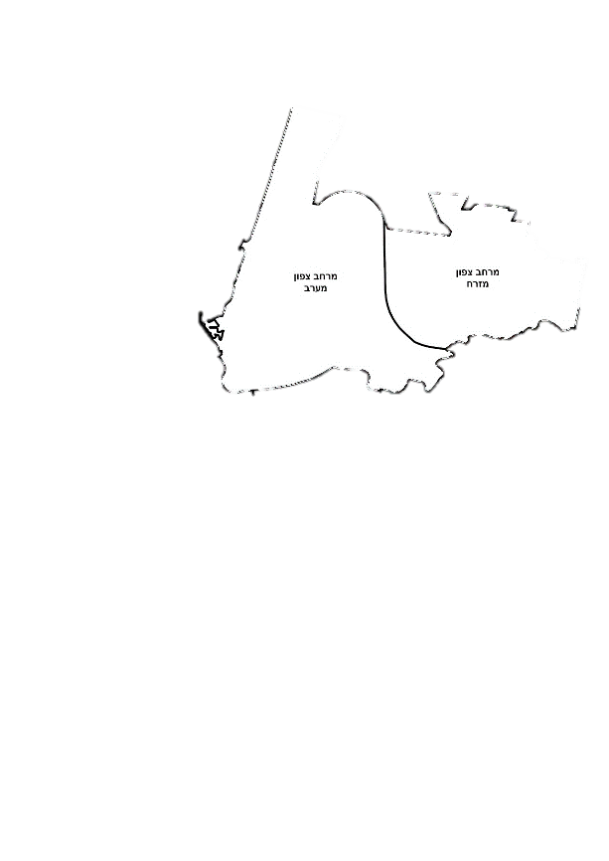
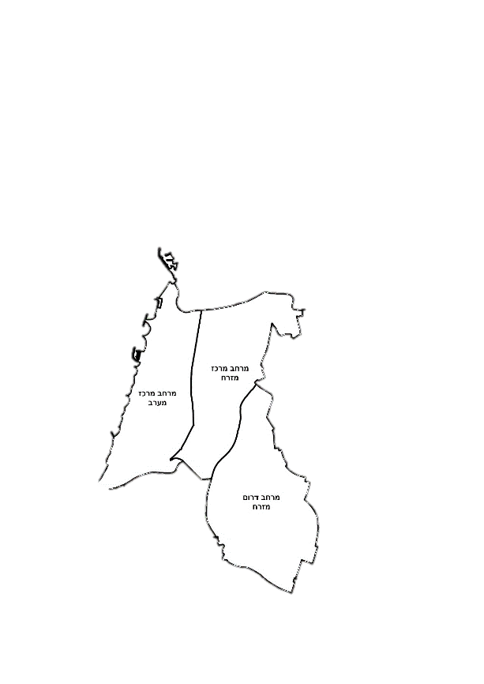
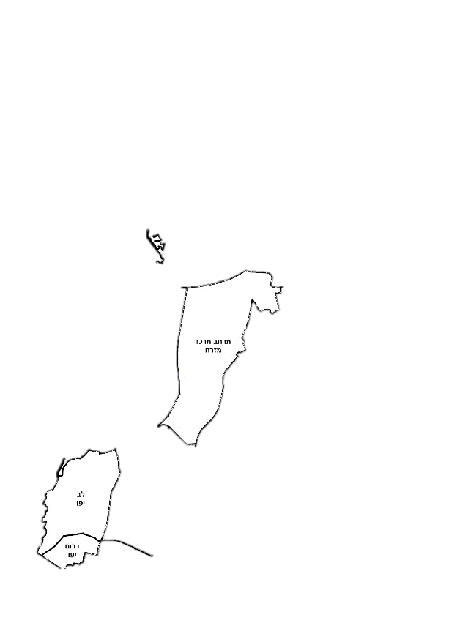
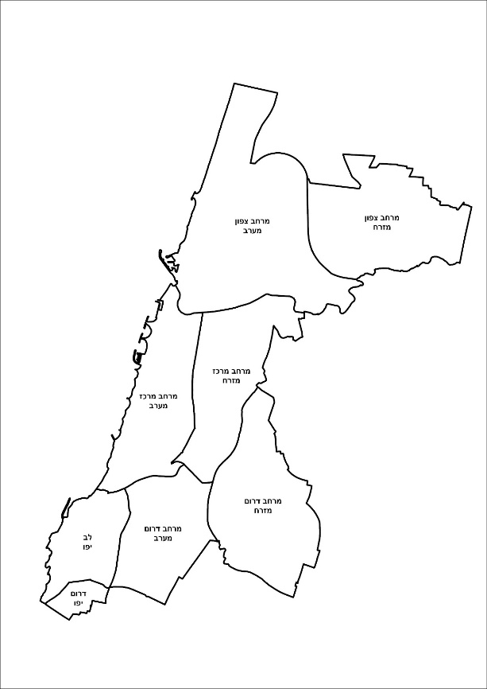
קהילתיות
האם בעקבות הסדנה יצרת קשרים ו/או הכרת הורים/משפחות חדשות בשכונה?
כמחצית מהמשיבים (45%) דיווחו כי בעקבות הסדנה יצרו קשרים חדשים עם משתתפים בסביבת המגורים.
הורים לתינוקות עד גיל חצי שנה דיווחו על יצירת קשרים בהיקף הגבוה ביותר. פעילויות המיועדות למלווים ותינוקות בגיל זה מזמנות יותר אינטראקציה הורית, וכפי שנצפה גם בהערכות משנה קודמת, הורים לתינוקות רכים נוטים יותר לשיתוף וצורך בתמיכה רגשית וחברתית.
ביפו ובשכונות הדרום והמזרח ניכרת נטייה גבוהה יותר לקהילתיות, דיווחי המשיבים על יצירת קשרים בעקבות ההשתתפות בסדנאות היו גבוהים יותר באזורים אלו.
לא נצפה קשר בין הנטייה ליצירת קשרים למצב התעסוקתי של המשיבים.
34%
N=41
17%
N=23
67%
N=27
51%
N=87
מנתוני סקר העיר* עלה כי הורים לילדים בגיל לידה עד 3 העריכו ברמה גבוהה את תחושותיהם בסוגיות הבאות:
ביטחון אישי באזור המגורים
שייכות חברתית כלפי התושבים באזור המגורים
יכולת השפעה בנושאים קהילתיים ונכונות ליזום ולפעול לקידומם
השתתפות רבה בתהליכי שיתוף ציבור
בנוסף בלטו בדיווחים:
אמביוולנטיות לגבי מעבר דירה
סיבה עיקרית למעבר: חינוך
העדפה להישאר בשכונה/אזור
*נתוני הסקר כפי שהתקבלו מעיריית תל אביב-יפו

Slide 15
שיווק ופרסום
לפי דיווחי המשיבים, המרכזים הקהילתיים היו גורם ההפצה העיקרי דרכו שמעו על הסדנאות (27%), בעיקר באזור יפו ובדרום.
פרסום "מפה לאוזן" דרך חברים הניע כרבע מהמשיבים להגיע לפעילות (24%), ורווח בעיקר ביפו ובצפון העיר.
פרסום הסדנאות ע"י דיגיטף (20%) היה הגורם המשמעותי ביותר להגעת המשתתפים לסדנאות באזור המרכז.
פרסום דרך קבוצות וואטסאפ שכונתיות (20%) בלט בעיקר בקרב המשיבים שהשתתפו בפעילויות ביפו ובדרום.
פעילות ייעודית לקהילה החרדית (חסידות גור) באזור הצפון, פורסמה בעיקר דרך מסגרות הלימוד (תלמוד התורה לבנים וביה"ס לבנות), ובבנייני המגורים.
חסידות גור
איך שמעת על הסדנה/הפעילות? (ניתן לסמן יותר מתשובה אחת)
16%
19%
23%
31%
62%
27%
13%
26%
37%
26%
16%
37%

Slide 16
סיכום - סדנאות סלתא
הסדנאות ענו על ציפיות המשיבים במידה רבה בכלל האזורים, ואחוזים גבוהים מהם טענו שימליצו על הסדנאות לחבריהם.
ההתנהלות הארגונית משביעת רצון, והמשיבים העריכו כי ההנחיה הייתה מקצועית ואיכותית.
חווית ההשתתפות בסדנאות הייתה מיטיבה ותורמת, בעיקר ברמה המיידית - הנאה ואינטראקציה חיובית עם הילדים.
בנוסף, הסדנאות תרמו למשתתפים ברכישת כלים ישימים, רעיונות חדשים למשחק, וחיזוק תחושת המסוגלות ההורית.
לצורך העמקת התהליכים, היו משיבים שהציעו להאריך את משך הסדנה ולשלב שיח לעיבוד החוויה.
הורים לתינוקות צעירים יותר נטו להעריך במידה רבה יותר את תרומת הסדנאות ללמידה ולרכישת כלים.
כמחצית מהמשיבים דיווחו על יצירת קשרים חדשים בעקבות ההשתתפות בסדנאות, דיווח זה בלט יותר בקרב הורים לתינוקות עד גיל חצי שנה, ובקרב משתתפים בפעילויות באזור יפו ובשכונות הדרום.
נטייה גבוהה לקהילתיות באזור הדרום וביפו נכחה גם בדרכי ההפצה שהניעו משתתפים להגיע לפעילויות: דרך פרסום המרכזים הקהילתיים ובקבוצות וואטסאפ שכונתיות. הגעה בעקבות המלצות חברים בלטה בקרב משתתפי סדנאות באזור יפו ובצפון.
*התמונה מאתר עיריית תל אביב-יפו

Slide 17
משחקיות

Slide 18
דמוגרפיה – משחקיות
במהלך החודשים אוגוסט-אוקטובר 2021
נערכו במשחקיות ברחבי העיר
בזמן התצפיות נכחו במשחקיות כ-100 מבקרות ומבקרים, לרוב אימהות, שליוו כ-120 ילדים בגילי לידה עד 6 (בהתאם למגבלות הגיל בכל משחקייה)
במסגרת התצפיות נערכו ראיונות עם 51 מבקרות ומבקרים, לרוב אימהות
13 מהמרואיינים היו גברים
במשחקיות הצפון נצפתה נוכחות גבוהה יותר של סבים וסבתות
כ-70% מהמרואיינים היו תושבי השכונה שבה נמצאת המשחקייה, רובם נוהגים להגיע אליה ברגל
13
תצפיות:
צפון | קאנטרי ל' רוזין
מרכז | מרחב התפתחותי מסילה בבלי
דרום | אורים נווה אליעזר
יפו | בני ברית בית רק"ע
אחה"צ
בוקר
אחה"צ
בוקר
אחה"צ
בוקר
אחה"צ
בוקר
אחה"צ
בוקר
אחה"צ
אחה"צ
אחה"צ
*אזור דרום כולל את שכונות מזרח העיר
**שכונות מעבר לירקון

Slide 19
מיפוי מאפייני המשחקיות
מרחב התפתחותי מודרך | כולל מעורבות מקצועית מתמדת - פעילויות מובנות, גורם אקטיבי ונגיש לייעוץ כללי ולליווי מקומי
משחקייה עם ליווי מקצועי שעתי | כולל פעילויות מובנות וייעוץ תחום בשעות
משחקייה עם נוכחות מקצועית שאינה מובנית | הגורם המקצועי נגיש לייעוץ כללי וכן מגיב להתרחשויות ספונטניות במידת הצורך
ג'ימבורי | פתוח למשחק חופשי בהשגחה תפעולית בסיסית
מרכז
דרום
יפו
צפון
מרכז
מרכז
דרום
יפו
צפון
מרכז
*ישנם מצבים שבהם מרחב המשחקייה משמש כג'מבורי בשעות מסוימות, ומוקצה לפעילות מונחית בשעות אחרות.
קהל יעד:
הורים, סבים וסבתות, מטפלות
הצרכנים של ייעוץ מובנה לרוב יהיו הורים ופחות מטפלות
אימהות לתינוקות רכים לרוב יגיעו לסדנאות ייעודיות לאחר לידה, מחוץ למרחבי המשחקיות
סוג ההתערבות המקצועית:
מקומית - עידוד והכוונה למשחק משותף, תיווך מצבים בשטח
כללית – ייעוץ בנושאי חינוך ואתגרי הורות, ליווי רגשי, הנגשת מידע על התפתחות הילד, שינה, גמילה וכו'.
מאפיינים רוחביים:
שעות פעילות מוגדרות
תשלום מלא או סמלי או חינם
הרשמה מראש או פתוח לקהל
קבוצות קבועות או גמיש למצטרפים
ייעוד לקבוצות גיל מוגדרות

Slide 20
מיפוי מאפייני המשחקיות
בהבחנה גסה נתייחס למשחקייה כמרחב הכולל ליווי מקצועי כלשהו, ולג'ימבורי כמרחב חופשי בלתי מונחה. המענים העיקריים שמספקים המרחבים (במידה ובאיכות משתנה):
פיתוח קוגניטיבי – משחקי חשיבה ודמיון, אתגר מחשבתי, מוטוריקה עדינה
חיזוק קשר הורה-ילד, משחק משותף
מיומנויות חברתיות, משחק חברתי
משחק חופשי ועצמאי, פורקן פיזי, מוטוריקה גסה
רווחה להורה - תמיכה, חברה והתאווררות | > תמיכה > התאווררות
משחקייה
ג'ימבורי
משחקייה
ג'ימבורי
ג'ימבורי
משחקייה
ג'ימבורי
משחקייה
ג'ימבורי
משחקייה
המידה ואיכות המענה שהמרחב יכול לספק מושפעים ממספר גורמים עיקריים:
נראה כי הורים המגיעים מרקע סוציו-אקונומי גבוה, נוטים יותר לכוון את ילדיהם למשחקים שהם מאתגרים מחשבתית וכוללים אינטראקציה עימם, בעוד שהורים מאוכלוסייה מוחלשת נוטים יותר לחפש עבור ילדיהם מענה למשחק תנועתי חופשי ופורקן אנרגיה עצמאי. ניתן לקשר זאת הן למידת המודעות הקיימת בקרב הורים לצרכים התפתחותיים של הילדים וחשיבות התיווך והמשחק המשותף, והן לפניוּת שלהם (פיזית ורגשית) להיות מעורבים בכך.
איכות הליווי המקצועי
בהיעדר ליווי, יש חשיבות למיומנויות ולפניוּת שיש להורים לכוון את החוויה בעצמם
המיומנויות הבסיסיות שיש לילדים, והשלב ההתפתחותי שבו הם מצויים
איכות המתקנים והתאמתם למענה הרצוי

Slide 21
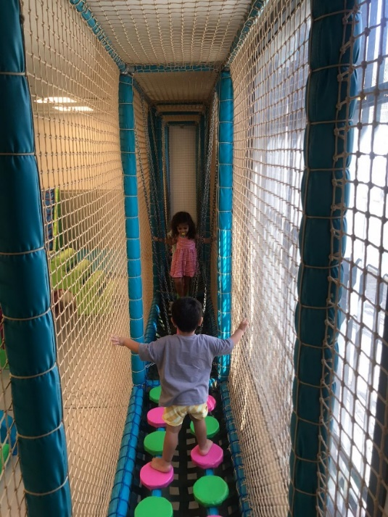
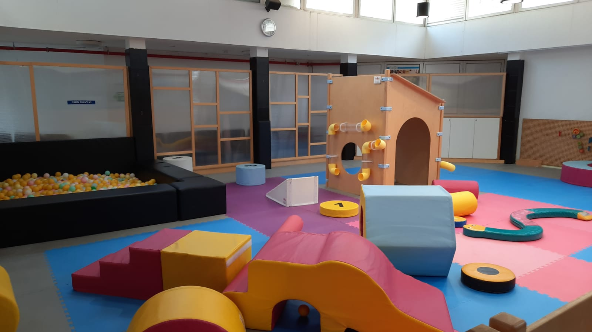
עיצוב מרחב המשחקייה
ברוב הקטגוריות, הממוצע האזורי במרכז ובדרום גבוה יותר מהממוצע הכללי.
המשחקיות שנצפו מספקות אמצעים לפיתוח מיומנויות תנועה במרחב וכוללות מתקנים מגוונים לתרגול פעולות מוטוריות שונות, וכן לתרגול מיומנויות מוטוריקה עדינה ופיתוח קשר עין-יד.
בנוסף, האביזרים והמתקנים מזמנים במידה רבה משחקי דמיון וחוויה יצירתית וסימבולית.
גיוון המרקמים נצפה במידה בינונית, כאשר לרוב המרחבים כוללים מתקנים ואביזרים מפלסטיק, עץ, וריפוד ניילון מותאם למתקנים רכים.
אביזרי משחק אינטראקטיביים נצפו במידה בינונית. לרוב משחקים פרטניים היו מרוכזים במדפים/מיכלי אחסון ולכן המבקרים (והתצפיתנים) לא תמיד נחשפו לכל ההיצע.
רוב המרחבים מאפשרים רביצה משותפת לצורך קריאה, אך כמעט לא נצפו ספרים נגישים.
במסגרת פעילות תוכנית Urban95 בעיריית תל אביב-יפו פותחה פרוגרמה הכוללת הנחיות תכנוניות למשחקיות עבור הגיל הרך. המסמך מפרט את תפיסת התוכנית וערכי המפתח בנגע למרחבי פעילות ייעודיים לגיל הרך, עקרונות לתכנון ועיצוב, מפרטים ועוד.
על בסיס המסמך פותח במחוון התצפית פרק להערכת התאמת המרחב הפיזי:
המידה* שבה המרחב מספק מענה: | ממוצע כללי
תנועתי | 6.3
מוטורי (עדין) | 5.6
סימבולי | 4.5
חושי | 3.8
אינטראקטיבי | 3.5
אורייני | 2.8
*ציון בין 1 ל- 7 (כש- 1 = כלל לא, ו- 7 = במידה רבה מאוד)
מימין: משחקיית רוזין – עוצבה בהתאם לפרוגרמת Urban95, אזור צפון
משמאל: משחקיית בית רק"ע, אזור יפו

Slide 22
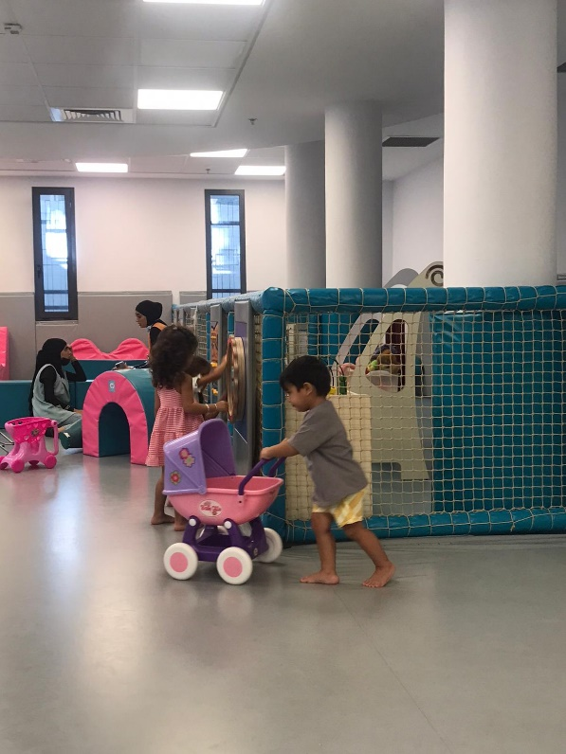
צריכת שירותים ושביעות רצון
בשיחה עם הרכזות האגפיות עלה צורך לבסס ולחזק את חשיבות המשחקייה ככזו, באמצעות הקצאת משאבים מתאימים לשיפור המזמינות:
כחלק ממתחם המרכז הקהילתי, המיועד לספק מענה לכלל שכבות האוכלוסייה השכונתית, המשחקייה מהווה עוגן מרכזי עבור הגיל הרך.
ברמה המרחבית-חזותית, ובאמצעים השימושיים – עיצוב נעים לשהייה, ריהוט מותאם, פינת קפה, יצירת אווירה ביתית.
בשילוב צוות ייעודי ומתאים – הרחבה על כך בדיון על ליווי מקצועי.
חסמים עיקריים לצריכת שירותי המשחקיות, ופתרונות אפשריים:
חלוקת המרחב לפי גיל
פעילויות וחוגים מקבילים
רב גיליות | במשפחות שיש מספר אחים בגילים שונים לא ניתן לקבל מענה מלא במסגרת מגבלות הגיל החלות על המשחקייה
רעש ועומס | בייחוד בתקופת הקורונה, נטייה להימנע מבילוי במקומות הומי אדם
נראוּת אטרקטיבית | בלאי של ציוד מייצר תחושה של הזנחה ואיכות ירודה
הרשמה מוקדמת
הרחבת שעות פעילות
הגבלת כמות נוכחים
גיוון ותחלופת ציוד
אכיפת
ניקיון
תחזוקה תדירה
בתמונה: משחקיית בית רק"ע, אזור יפו

Slide 23
צריכת שירותים ושביעות רצון
יפו
יפו
על פי התצפיות ודיווחי המשגיחות, הקהל שמגיע למשחקיות ביפו מגוון מבחינה אתנית וסוציו-אקונומית, קיימים הבדלים תרבותיים שמתבטאים גם באופני האינטראקציות והמשחק. במשחקיית בני ברית דווח על קהל קבוע וחוזר.
המרואיינות בבית רק"ע ציינו לטובה את המרחב המאפשר תנועה חופשית, ואת בריכת הכדורים. לשיפור הן הציעו:
להרחיב את שעות הפעילות
להוסיף הפעלות מונחות ושירותי ייעוץ התפתחותי
לשפר את ההתאמה למגוון גילים ע"י הוספת מתקנים ומשחקים שיתאימו לאחים הגדולים.
בבני ברית דווח על קהל חוזר ועלה צורך לרענן משחקים. למרות הצורך בחידוש, שעלה גם בקרב המרואיינות וגם מצד המשגיחה, ניכר כי הילדים שיחקו באופן יצירתי ונהנו מההיצע הקיים.
דרום
קהל יחסית קבוע שמעורה בערוצי העדכון השונים.
נראה כי פוטנציאל החשיפה לקהל חדש לוקה בחסר. חלק מהמבקרות דיווחו שהתקשו למצוא מידע וגילו על שירותי המשחקייה באופן מקרי או לאחר חיפוש רב, לעיתים בהקשר של פרסום פעילויות דיגיטף.
מומלץ להנכיח את שירותי המשחקיות בשלל אמצעי הפרסום, וכן באופן ויזואלי במתחם המרכז הקהילתי (ומחוץ לו).
המרחבים נראו והוערכו כמתוחזקים היטב, אך לא היה ניתן לדעת האם ומתי חוטאו והדבר הטריד את המבקרות.
דרום
ממשובי המבקרים (N=9), רובם מאזור הצפון, עלה כי הם מרוצים משעות הפעילות, התנאים הפיזיים במשחקייה והמענה שקיבלו מהצוות בסוגיות תפעוליות ובירורים כלליים. כולם העריכו שימשיכו להגיע למשחקייה וימליצו עליה לחבריהם.
מן התצפיות עלה כי חלק מהמבקרים מוטרדים מנושא תדירות הניקיון של מרחב המשחקייה והאביזרים, והיו רוצים לדעת פרטים על תדירות התחזוקה. מומלץ לתקשר את המידע בנושא.
מרכז
באזור המרכז נערכו תצפיות בשתי משחקיות שונות באופיין ובייעודן- משחקייה שמתפקדת במתכונת דומה לג'ימבורי עם השגחה תפעולית, ומרחב התפתחותי מודרך:
המשחקייה במרכז קהילתי בבלי מהווה מקום להתכנסות שכונתית, המבקרים הקבועים והנוכחות הדומיננטית של מטפלות (בבקרים) מחזקים את התחושה כי המקום שימושי לקהילה השכונתית וממלא פונקציה של מקום מפגש מרכזי ונגיש, סגור וממוזג.
נראה כי למבקרים אין ציפיות גבוהות באשר לתנאי השהייה והשירותים המוצעים.
לעומת זאת, המרחב ההתפתחותי במסילה נתפס כאקסקלוסיבי ומהווה יעד להגעה מתוכננת ולשם חוויה מלאה ואיכותית עבור הילדים ומלוויהם. תדירות ההגעה נמוכה יותר, התשלום נתפס כגבוה (למרות זאת המבקרים מגיעים בקביעות), והמבקרים מצפים לחוויה מוקפדת ולתנאים מיטביים. שביעות הרצון גבוהה ואכן ניכר כי המקום מספק תנאים ברמה גבוהה מאוד לילדים. לצד זאת, נראה כי אקסקלוסיביות המקום משפיעה על החוויה הקהילתית ועל הנגישות שלו, והוא מכנס סביבו קהילה מאוד ספציפית של מבקרים.
מרכז
צפון
צפון
ניכרת שביעות רצון גבוהה מהמשחקיות, המתחמים נחווים כמרחבי שהייה נעימים ומתוחזקים היטב.
חסר מידע לגבי תדירות התחזוקה והניקיון

Slide 24
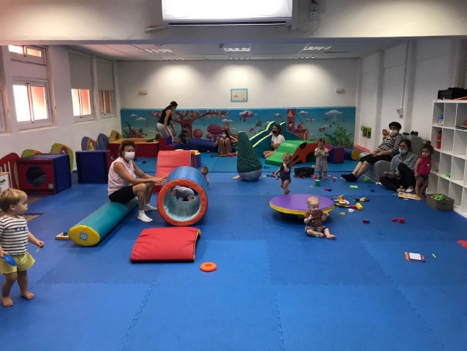
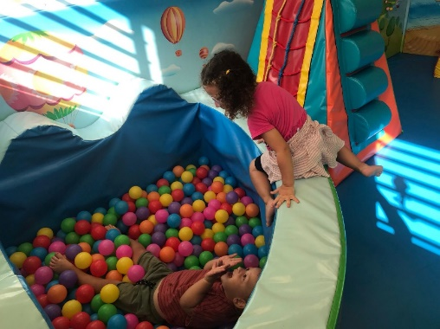
היבטים קהילתיים
ניטור שיח בנושא משחקיות ע"י Zencity:
נוטרו כ-130 פוסטים, רובם המוחלט פורסמו ע"י גורמים רשמיים (עמודי המרכזים הקהילתיים, העירייה, דיגיטף ועוד)
רוב הפוסטים עסקו בפרסום כללי של שירותי העירייה, בין השאר שירותי המשחקיות.
הפרסומים גרפו כ-900 אינטראקציות, כשליש מהן חיוביות והשאר ניטרליות*.
* נמצאו תגובות בודדות בנימה שלילית שהתייחסו לקושי במימוש הטבות דיגיטף, התמצאות באתר העירייה ובקשה לאפשר פעילויות במרחבים פתוחים/זום בגלל חששות הקורונה.
צפון
שעות הבוקר:
שקטות ומרווחות מבחינת עומס.
הרכבים מצומצמים (מלווה וילד/ה), פעילויות ייעודיות להרכבים דיאדיים.
יותר הזדמנויות למימוש משחק משותף בין מלווים לילדים.
נצפתה נוכחות גבוהה של מלווים מקבוצת הגיל השלישי (סבים וסבתות). הם פחות הביעו עניין במעורבות קהילתית, אך יכולים להיתרם מהפעלות לילדים שישלבו אותם באופן מותאם.
שעות אחה"צ:
שעות עמוסות במבקרים.
קבוצות של מלווים עם מספר ילדים מטווח גיל רחב.
ההזדמנות הקהילתית באה יותר לידי ביטוי- המלווים (לרוב הורים) נטו יותר לאפשר לילדים משחק עצמאי ועם חברים, נצפתה היכרות בין המבקרים, שיח חברי והגעה משותפת.
פעילויות שנערכו במרכז הקהילתי קידמו את חשיפת המבקרים לשירותי המשחקייה.
צפון
יפו
לדברי המשגיחות, אינטראקציה בין הורים זרים נוצרת בעקבות משחק משותף של הילדים. המבקרות שהתראיינו לא ציינו את הקהילתיות כמניע להגעה עבורן, אך חלקן ציינו כי החשיפה של הילדים למפגש עם ילדים אחרים חשובה בעיניהן.
קבוצות וואטסאפ מהוות אמצעי תקשורת משמעותי לפרסום והעברת מידע קהילתי: המבקרות מהחברה הערבית דיווחו שהן מסתמכות על עדכונים מקבוצת הוואטסאפ הקהילתית וציינו שהן נוהגות להשתתף בסדנאות ובפעילויות המתקיימות במרחב הפתוח.
יפו
דרום
דרום
רוב המלוות שהגיעו עם מספר ילדים או עם פעוטות בוגרים, נהנו מההתרחשות הקהילתית במשחקייה והיו מרוצות מההזדמנות לחשוף את הילדים לאינטראקציות חברתיות, אך העידו שיחסי הקהילה אינם מניע להגעתן.
ניכר קשר בין גיל התינוקות לבין מניעי המלוות לקהילתיות: אימהות שמגיעות למשחקייה עם תינוקות רכים מעידות יותר על הגעה ממניעים קהילתיים ומגלות רצון לשיח ולשיתוף.
עוד ניכר כי נוכחות של משגיחה בעלת רקע מקצועי (מנחת הורים, יועצת) תורמת לחיבור הקהילתי בכך שהיא מקדמת שיח שיתופי בהיותה נגישה, תגובתית ואקטיבית ביחס למתרחש, והדבר מייצר באופן טבעי חיבורים ופתיחות בין המבקרות.
מימין: משחקיית בני ברית, אזור יפו
משמאל: משחקיית בבלי, אזור מרכז

Slide 25
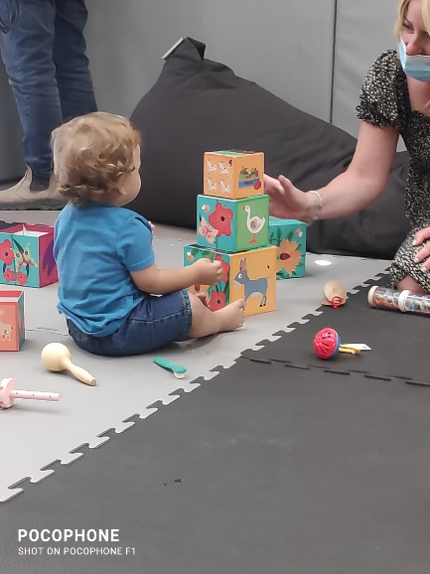
נוכחות מקצועית במשחקייה – רכישת כלים ויישום מיומנויות הורות
נוכחות של אנשי צוות בעלי ידע מקצועי בעבודה עם הגיל הרך:
תורמת לתחושת המבקרים כי המקום מציע ערך מוסף, וחווית השהייה משמעותית וממוקדת יותר להיבטים החינוכיים ולמבט התפתחותי.
תורמת לחיבור הקהילתי בכך שהיא מקדמת שיח שיתופי בהיותה נגישה, תגובתית ואקטיבית ביחס למתרחש, והדבר מייצר באופן טבעי חיבורים ופתיחות בין המבקרים.
תורמת לניהול קהילה ותיחזוק קשרים אישיים, לצורך עדכונים ותקשורת שוטפת עם המבקרים.
לצד זאת, היעדר נוכחות כזו לא תמיד נתפס כחוסר, והאפשרות לקבלת שירותים מלווים מסוג זה אינה נתפסת כהכרח בקרב מבקרים שנוהגים לבלות במשחקייה באופן עצמאי בשגרה. יש מלווים שאינם מודעים לאפשרות שתהיה נוכחות מקצועית במתחם מסוג זה, ותפיסתם כלפי שירותי משחקייה מתמקדת רק במרחב הפיזי (מתכונת ג'מבורי)
יפו
דרום
נוכחותה של יועצת מקצועית בתחום הגיל הרך תורמת לחוויית שהות מוחזקת יותר, האימהות משוחחות עמה בפתיחות ונוכחותה משרה ביטחון. היא אקטיבית גם כלפי הילדים ומתאימה את המרחב והאביזרים לצורכי הגיל ולכמות המשתתפים.
במשחקייה שבה אין ייעוץ מקצועי דווח על רצון בכך, והעדפת משחקיות שכן מציעות את השירות.
מרכז
במשחקייה המופעלת במתכונת ג'ימבורי (בבלי), תפיסת המבקרים אינה כוללת איכויות כגון ייעוץ מקצועי, זאת בדומה להסתפקותם של המבקרים בתנאי אבזור בסיסיים.
אין מדובר בקהל חסר מודעות או שאינו ביקורתי, אלא בתיאום ציפיות מוגדר באשר לשירותים הקיימים. לאור זאת, סביר מאוד שאם תנאי השהייה ישופרו (מבחינת אבזור ושירותי תוכן וייעוץ) הדבר יתרום לשגשוג צרכני והוקרה.
צפון
תפקיד המשגיחות במשחקיות שנצפו תחום להיבטים תפעוליים ואינו כולל מעורבות מקצועית בתחום הגיל הרך. עם זאת, נראה כי המשגיחות המבוגרות בעלות מוטיבציה לקחת חלק פעיל בהתרחשות ונוכחותן מורגשת בקרב המבקרים.
יפו
המשגיחות היו ללא ניסיון והכשרה פורמליים: משגיחה מבוגרת שהיא אימא מנוסה, המביאה עימה איכויות של גישה נעימה ותואמת לילדים, וביטחון מסוים לפנות להורים, ומשגיחה שהיא נערה צעירה עם ניסיון בהשגחה על ילדים ומשחק עימם.
לדבריהן, קהל המבקרים מצפה מהן להיות פעילות מול הילדים ולסייע בהשגחה והפעלה שלהם. המשגיחה המבוגרת חווה לעיתים קשיים בשל המחסום השפתי, בעיקר בתקשורת מול ההורים שאופיינה כמסויגת מעט. נראה כי הבדלי השפה והתרבות משפיעים על תחושת הלגיטימציה שלה להביע עמדה מול ההורים מעבר לסיוע תפעולי. לצד זאת, ניכר כי היא נוהגת ברגישות ובסבלנות על מנת לאפשר למבקרים להרגיש בנוח ואף סיפרה שלעיתים מאפשרת לילדים שמבקשים להשאיל משחק הביתה, דבר התורם לתחושת השייכות והחיבור שלהם למקום.
דרום
מרכז
צפון
בתמונה: משחקיית אורים, אזור דרום

Slide 26
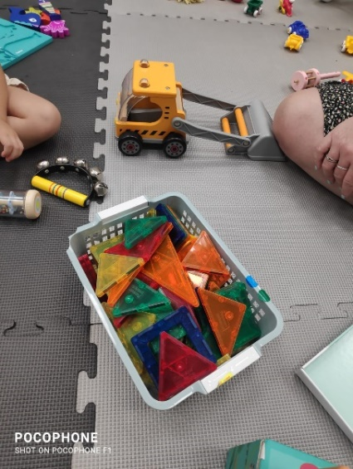
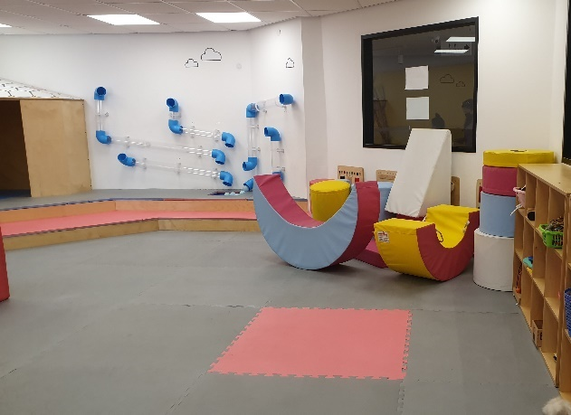
נוכחות מקצועית במשחקייה – רכישת כלים ויישום מיומנויות הורות
במצב מיטבי, אין עוררין כי דרושה נוכחות מקצועית במשחקייה, שתהיה בעלת ידע והכשרה מקצועית, הכוללים מיומנויות הכלה, איסוף, תמיכה והכוונה של חווית מלווה-ילד במרחב המשחקייה.
מוטב אם התפקיד יהיה ייעודי ובלעדי לתחום הגיל הרך ומלוויו.
פתרונות אפשריים:
הכשרות למפעילים קיימים - חיזוק האיכויות שכל אחת מהמשגיחות מביאה עימה, ומתן כלים ישימים לנוכחות פעילה מול הילדים וההורים יתרמו לחוויית השהייה של המבקרים ולמעורבות משמעותית יותר של המשגיחות בפעילות, וכן יקדמו תחושות סיפוק מקצועי בקרב העובדות.
גיוס אנשי מקצוע בתחילת דרכם – סטודנטים להדרכות הורים ולגיל הרך – במתכונת סטאז'. בשל התנאים הכלכליים הנמוכים, יש לבסס גם תגמול ערכי שיהיה אטרקטיבי להשתלבות.
שילוב דמויות מקצועיות במסגרת זמנים מצומצמת, אפשרות לסבב אזורי/אגפי של מפגשי הנחייה, לצד דמויות בעלות ידע בסיסי ומכוונות מותאמת בשגרה. באופן זה המבקרים ייחשפו לאפשרות לקבל תמיכה מקצועית במתחם המוכר להם.
חסמים בגיוס:
היקף שעות מצומצם
שכר נמוך
ממשובי המבקרים (N=9), רובם מאזור הצפון, עלה כי הבילוי במשחקייה מהנה ותורם לקשר עם ילדיהם במידה רבה. את תרומת הבילוי במשחקייה לרכישת ידע וכלים כהורה, ונכונותם להתייעץ עם הצוות הנוכח בסוגיות הוריות, העריכו במידה בינונית.
למעלה: משחקיית אורים, אזור דרום
למטה: משחקיית נווה אליעזר – עוצבה בהתאם לפרוגרמת Urban95, אזור דרום

Slide 27
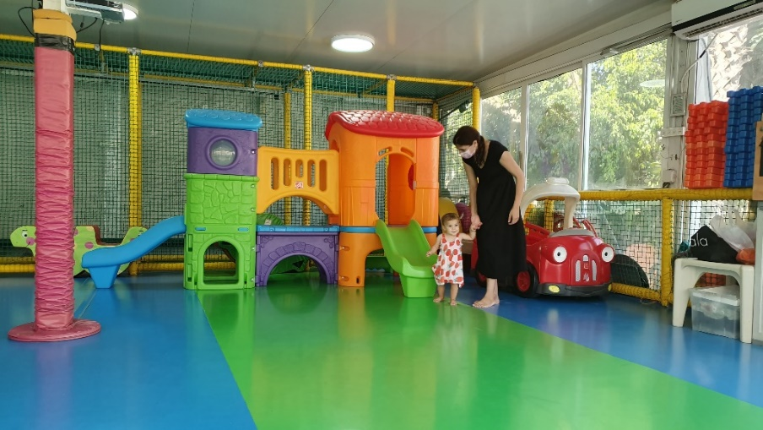
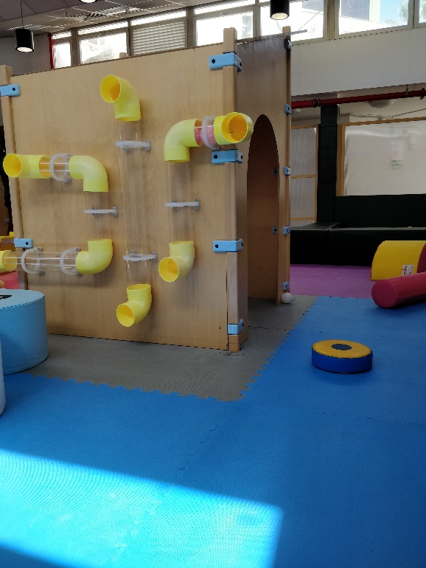
סיכום - משחקיות
המשחקייה מספקת מענה שונה ומגוון עבור מלווים שונים, וחשוב לשמר את מגוון המענים ולאפשר בחירה באם מעוניינים במרחב המספק התערבויות אקטיביות או חופשי לחלוטין.
דמות מקצועית תדע לפעול ברגישות כלפי דורשי השירות ולהעניק מרחב חופשי למעוניינים בכך.
בהיעדר אפשרות לשלב בכל מתחם נוכחות מקצועית באופן קבוע, חשוב לחשוף את הקהל לאפשרויות הקיימות בזמנים הנתונים על מנת לאפשר בחירה מושכלת ומודעת בשירותים השונים.
במקביל מומלץ לפעול להכשרת הצוותים הקיימים על מנת שיהיו מכוונים ומושקעים בהתנהלות מותאמת ותורמת עם ילדי הגיל הרך ומלוויהם.
ניתן ומומלץ לשלב פעילויות יזומות במשחקיית המרכז הקהילתי, לשם שבירת שגרה וחשיפת הקהל לאפשרויות המיטיבות שניתן להפיק מהן.
שילוב מיטבי של פעילויות מונחות בתחומי המשחקייה יתאים למאפייני המבקרים ולמידת העומס בזמנים השונים.
במסגרת קיום פעילויות מובנות במשחקייה, מומלץ להשתמש במתקני המשחקייה ובכך לחשוף את המבקרים לרעיונות יצירתיים למימוש בביקורים עצמאיים.
תנאי שהייה מזמינים ונעימים עבור המלווים, בעיקר בזמן פעילות ייעודית/משחק חופשי של הילדים, עשויים לקדם חיבור קהילתי ותחושת שייכות למקום.
למעלה: משחקיית קאנטרי ל, אזור צפון
למטה: משחקיית רוזין – עוצבה בהתאם לפרוגרמת Urban95, אזור צפון

Slide 28
נספחים

Slide 29
סדנאות סלתא - ארגון הסדנאות ומקצועיות ההנחיה
הסדנאות נחוו כמובנות ומאורגנות היטב (90%), והמנחים הוערכו כמקצועיים ומיומנים (93%).
בשאלות הפתוחות לבירור תרומת הסדנה והערות המשתתפים, רבים מהמשיבים ציינו שחווית ההנחיה הייתה חיובית מאוד מבחינתם. הם שיבחו את המנחים וציינו שהם: מקצועיים ומיומנים, מכילים, יסודיים, ויצירתיים.
סדנת קריאה
מדיטציה עם תינוקות / יעל
סדנת הורות (חסידות גור)
אלעד ואורי מציירים את הצלילים / אודי רז ואלעד רוזן
קישקושולוגיה לקטנטנים / נועה זמיר, איה שטייגמן ואלמוג קידרון
לשחק ביחד / מיכל בורג גפן
קונטקידס / ליעד
משחקי דימיון/ אנה
קרנבל החושים / לימור דוידי
צלילי עולם/ אביה
סדנת משחק יצירתי בחומרים מהטבע / מיכל אבולעפיה
תקשורת רגשית בתנועה "האם וילדה" / מנאל
סדנת יצירה/ לן בוכמן
מדיטציה לנשים בהריון / יעל
סדנת בישול לגיל הרך / מייסר
משחקי תנועה להורים וילדים / איריס מלכא
הורות The Basic / נועה
אמנויות לקטנטנים
לדבר בשפה משותפת / הילה
הורים כותבים / דנית גולד
צלילים למתחילים / קרן
משחקוטו - אוטו של משחקים
מיינדפולנס / דניאלה
יחד הורים וילדים / נאדרה
התייחסות זו בלטה בעיקר בקרב משתתפי הסדנאות: מדיטציה עם תינוקות/ יעל, צלילי עולם/ אביה, ו- מציירים את הצלילים / אודי רז ואלעד רוזן. 2 משיבים ציינו לשלילה את ההנחייה: אחד חשב שהמנחים לא היו די סבלניים כלפי הילדים, האחר חשב שהמפעילה התעסקה יותר מידי בטלפון כדי לתפעל את השירים שליוו את הסדנה.
הערות נוספות שעלו בקרב משיבים בודדים:
מוטב ליצור קבוצות בטווחי גיל מצומצמים יותר לשם התאמה מיטבית של התוכן.
בסדנאות שהתרחשו במרחב הציבורי הפתוח עלו תלונות על תנאי מזג האויר, והסחות מגינת המשחקים הסמוכה.
משיבים אחדים סברו שתוכן הסדנה היה פשטני ובסיסי.
בעת הרישום יש להבהיר האם נדרשת רכישת כרטיס גם למלווה וגם לילד
משתתפי סדנאות הקריאה דיווחו כי בעקבות השתתפותם נחשפו לחשיבות ולערך שבהקראת ספרים לילדים, קיבלו כלים מעשיים ליישום, ורכשו ביטחון ומוטיבציה להקריא לילדיהם.
באיזו מידה חשת שההנחיה הייתה מקצועית והמנחה הפגין/ה מיומנות?
N=213
באיזו מידה חשת שהסדנה הייתה מאורגנת ומובנית?
N=190

Slide 30
Logic Model for Early Parenthood
Long Term Results (5-10 Years) | Mid-Term results (3-5 Years) | Short Term results (End of Phase II) | Outputs* | Actions
All range of services in SALTA community centers, are perceived as providers of professional and qualified assistance and consulting early childhood development Improvement in parental behaviors, sense of parental self-efficacy and wellbeing (including, but not limited to, sense of community, reduction in loneliness) Increase in amount and variety of community and public events focused on caregivers and their children | Services offered to caregivers near their home throughout the city (in each neighborhood: community center services, well-baby clinic, pregnancy and birth communities): - Provide comprehensive, accessible and suitable service to the local community - Services consumption by caregivers and their children -Establishment of parental groups and a sense of connectedness to the community Strengthen parental self-efficacy, and establish best parental practices: Reading stories and joint play in the home and in public spaces Establishment of independent activation model in all SALTA community centers | # of caregivers satisfied with affordability & accessibility of services (near their homes) # of caregivers satisfied with availability, frequency and quality of SALTA services, including staff attitude # of caregivers implementing knowledge and tools acquired through SALTA workshops and services, strengthening parent-child relation and parental self-efficacy Caregivers meet neighbors and establish new relations thanks to SALTA workshops Implementation of independent activation models in primary SALTA community centers | # of caregivers all around the city, and specifically in southern neighborhoods, who are aware and familiar with the various SALTA services # of caregivers and their children who use SALTA services (Workshops, playrooms, community well-baby clinics) # of caregivers and their children who participate in workshops, acquiring knowledge and tools # of participants satisfied with services # of new SALTA centers, specifically in southern neighborhoods & Jaffa | Range of high-quality content & accessible services near homes to prompt parental knowledge, awareness and best practices development enabling better early childhood development: - Para-medical activities - Leisure and enrichment activities - Workshops for strengthening parent-child relations and building a ‘parental community’ in the neighborhood - Tailoring services and content for specific needs of vulnerable populations Training professionals to provide qualified service for early childhood (Designated coordinator in community center, instructors and operators) Opening of SALTA community centers all around the city, including fitted content and services (specifically in southern neighborhoods and Jaffa, for asylums, Arabic speakers) Built an independent activation models for SALTA community centers, allowing operation without the support of Urban95 program
*Collection and measurement of output evaluations is carried out on an ongoing basis by the Urban95 staff of the Tel Aviv - Jaffa municipality

Slide 31
Evaluation Indicators - Early Parenthood
Short Term Evaluation Indicators:
- Satisfaction with services (geographically and financially) - Extent of parents or primary caregivers:
Who have used and felt satisfied with a service in the past 30 days, recommending it to others.
Who have expressed satisfaction from the geographical distance of the service from their home.
Who have expressed satisfaction from the cost of the acquired services.
- Satisfaction with services availability, frequency and quality - Extent of parents or primary caregivers:
Highly satisfied from staff: Knowledge, expertise, accessibility and attitude towards participants.
Highly satisfied from services: Variety and quality of content and schedule flexibility.
- Parental knowledge and tools, strengthening parent-child relationship and parental self-efficacy - Extent of parents or primary caregivers, who reported an intent and/or execution of activities and use of tools acquired during the SALTA workshops, regarding their children’s care.
- New social ties - Extent of parents or primary caregivers, who reported meeting new people following their participation in activities and through consumption of services offered by community centers.
- Implementation of independent activation model - Primary community centers independently operate all SALTA workshops, activities and services, without Urban95 program’s assistance.
Mid-Term Evaluation Indicators:
- All services for young children provided near the homes, all around the city (in each neighborhood: community center, well-baby clinic, pregnancy and birth community) – Number of parents or primary caregivers, living near community centers which provide full scope of services (Para-medical content, leisure and enrichment, parental workshops, playrooms and well-baby clinic), in an affordable price.
- The range of content & activities provide comprehensive, accessible and tailored service to neighborhood residents’ needs - Number of parents or primary caregivers of young children, who have used the services and reported general satisfaction, specifically in vulnerable neighborhoods.
- Establishment of local community - Extent to which parents or primary caregivers of young child, reported an increase in social support and sense of community, following their participation in activities and consumption of services within their neighborhood community center.
- Strengthen Parental self-efficacy and best parental practices - Parents or primary caregivers report:
Stronger parental self-efficacy regarding caring for their children & quality of parent-child relationship.
Increase in frequency of verbal communication with their children, storytelling and joint reading.
Spending more time with their children and frequency of joint play (in public spaces, community centers, homes).
- Establishing Independent activation model (all centers) – community centers independently operate of all SALTA activities and services, without Urban95 program’s assistance.

Slide 32
מחוון תצפית על משחקיות בשילוב שיחות עם מבקרים
מיזם "Urban95" - מחוון תצפית על משחקיות
תצפיתן/ית: | תאריך ושעות תצפית: | מיקום המשחקייה:
הנחיות כלליות:
משך תצפית כולל – שעתיים וחצי. יש להתבונן בהתנהלות המנחה/מפעיל/משגיח, התנהגות ואינטראקציות של מבוגרים בינם לבין עצמם ועם ילדים, בהתאם למחוון התצפית, ולתעד את התרשמותכם לפי הקריטריונים השונים.
יש לתעד בתמונות את אזור ההתרחשות ואת המשתתפים
במהלך התצפית יש לפנות ל- 5 הורים/משפחות/מבוגרים מלווים לשם שיחה קצרה (ראיון), לפי המחוון בעמוד האחרון
יש ליזום שיחות עם הצוות המפעיל –
תפקיד ורקע מקצועי
כיצד רואים את תפקידם במסגרת המשחקייה?
האם מרגישים שקיבלו את הכלים המתאימים לכך? באיזו מסגרת? (הכשרה של אורבן95, הכשרה של המרכז הקהילתי, רקע קודם, כלל לא הייתה הכשרה)
לבקש שינסו לאפיין את הקהל שהגיע, מה לדעתם ההורים/מלווים מצפים/מעוניינים לקבל בהגיעם למשחקייה?
ממה לדעתם המבקרים הכי מרוצים במסגרת הביקור?
מה ניתן לשפר? (בהיבטים של התנהלות ותפעול/עיצוב/היצע אביזרים/שיווק..)
לציין כי מעבר להתייחסותם ליום הפעילות הנוכחי מוזמנים לשתף ברשמים גם מהשגרה המוכרת להם במקום (כולל לפני תקופת הקורונה)
תודה ובהצלחה!
צוות הערכת Urban95, מטח

Slide 33
מחוון תצפית על משחקיות בשילוב שיחות עם מבקרים
קריטריונים לתצפית | עדויות מתצפית על פעילות (התנהלות המנחה, תיאור התנהגות הילדים והמבוגרים)
דמוגרפיה הערכת כמות מבוגרים וילדים, הערכה באחוזים של קרבה, גיל ומגדר יש לציין כמות עבור כל הרכב מבקרים | מבוגרים- כמות בזמן עומס:_____ נשים___ גברים___ קרבה: הורה___ סבים___ מטפל/ת___ אח/ות גדול/ה___ אחר___ | ילדים- כמות בזמן עומס:_____ בנות___בנים___ גיל: 0-3___ 3-6___ 6+___
 | הרכב מבוגר וילד/ה___ עם 2 ילדים___ 3 ילדים+ ___ זוג וילד/ה___ עם 2 ילדים ___ 3 ילדים+ ___ קבוצה (כמה מבוגרים וכמה ילדים):____________
הערכת משך שהייה | עד חצי שעה: רוב/כמחצית/מיעוט חצי שעה-שעה: רוב/כמחצית/מיעוט שעה-שעתיים: רוב/כמחצית/מיעוט
תיאור כללי ומיפוי חסמים בכל קריטריון: יש לתת ציון בין 1 ל- 7 (כש- 1 כלל לא/ שלילי מאוד ו- 7 חיובי/ במידה רבה מאוד) עבור כל התרחשות יש לציין היקף מקרים שנצפו (כמות) * שימוש יצירתי שתורם לחוויה ולמשתתפים לא נספר כהפרעה, יש לפרט בתיאור ההתנהלות | ציון (7-1) למענה של עיצוב המתחם על המאפיינים הבאים (בהתאם לפרוגרמה מצ"ב): תנועתי____ מוטורי____ חושי____ אינטראקטיבי____ אורייני____ סימבולי___ נא לפרט ולהדגים כיצד המענה בא לידי ביטוי בעיצוב, וכיצד ממומש בפועל ע"י המבקרים: תנאי שהייה ושירות: הנגשה לפעוטות (נגישות עד גובה מטר)___ בטיחות (הרחקת מפגעים מתחת לגובה מטר, פינות חדות, קרקע יציבה ומרופדת לנפילות)___ מרחב פתוח (זווית ראייה רחבה)___ ניקיון ותחזוקה___ אוורור ומיזוג אוויר___ חנייה לעגלות___ שירותים ומרחב החתלה___ מרחב הנקה_____ מתקן שתייה___ איכות הציוד (חפצים ואביזרים במתחם)___ התאמה לכמות המבקרים___ מקומות ישיבה למלווים____ איזון גירויים: צבעוניות רכה____ תאורה נעימה ומותאמת____ מוסיקה מותאמת (אם יש)__ אקוסטיקה איכותית (מיסוך רעשים והד)___ תיאור כללי של מרחב הפעילות, פירוט ודוגמאות למדדים לעיל ונקודות חשובות לציון: היקף הפרעות/ הסחות דעת: שימוש בטלפון ע"י צוות ___ שימוש לא מותאם* באביזרים ומתקנים (מסוכן, שפוגע בהתנהלות ובחוויה של הנוכחים) לפרט:______ כניסה ושהייה של אנשי צוות באופן שמפריע להתנהלות_____ הפרעות טכניות כגון הפסקת חשמל _______ אחר, לפרט:__________
התנהלות צוות המשחקייה בכל קריטריון: יש לתת ציון בין 1 ל- 7 (כש- 1 כלל לא/ שלילי מאוד ו- 7 חיובי/ במידה רבה מאוד) | כמה אנשי צוות נוכחים במשחקייה? – חלק מתשאול צוות (לפרט תפקידים ורקע מקצועי אם ניתן)_________ ציון (7-1) להתנהלות המשגיח/ה העיקרי/ת במשחקיה: הפגנת נגישות כלפי המבקרים (פניות, חילופי מבטים ושיח, גישה חיובית ומזמינה)_____ ערנות ותגובתיות למתרחש_______ סיוע בפתרון בעיות וקשיים (אם נצפו)______ עידוד משחק משותף ____ מתן רעיונות להורים להפעלת הילדים ______ תיאור התנהלות הצוות (פירוט ודוגמאות למדדים לעיל, דוגמאות למידת הקשר וההיכרות עם המבקרים, וכל סוגיה הראויה לציון):
התנהלות מבקרים (מבוגרים וילדים) בכל קריטריון: יש לתת ציון בין 1 ל- 7 (כש- 1 כלל לא/ שלילי מאוד ו- 7 חיובי/ במידה רבה מאוד) לתאר ולפרט על התנהגות המשתתפים וכל סוגי האינטראקציות, כולל התרחשויות בולטות ו/או חריגות מכל סוג -הערכת כמות מבקרים שמשחקים יחד (מבוגר וילד) -מידת שיתוף הפעולה של הילדים עם יוזמות המבוגרים לפעילויות (בתיאור הכללי) תקשורת בין מבוגרים לילדים והבעת רגשות -האם השיח ענייני וממוקד במתרחש? או שיח כללי ומגוון על נושאים שונים? -הבעת רגשות חיוביות ושליליים | ציון (7-1) - התנהלות המבקרים במתחם: שימוש מגוון בהיצע המתקנים___ שמירה על הציוד ומתקני המשחק ____ הקפדה על היגיינה (אכילה והחלפת חיתולים במקום ייעודי, השארת פסולת)___ אינטראקציית מלווה ילד: הערכה של אחוז ההרכבים שרוב הזמן מתקיים ביניהם משחק משותף מלווה-ילד : במידה רבה___ במידה בינונית___ במידה נמוכה עד כלל לא (מלווה רק משגיח)___ הערכה של אחוז ההרכבים שברוב הזמן התקשורת (מילולית ופיזית) שמתקיימת ביניהם (מלווה-ילד) היא: חיובית____ ניטרלית____ שלילית____ תיאור של אופי התקשורת ונושאי השיח מלווה-ילד, כולל דוגמאות לביטויי רגשות חיוביים ושליליים של מלווים ושל ילדים: קהילתיות: הערכה באחוזים של משחק משותף בין ילדים- בין אחים/חברים שהגיעו יחד_____ בין ילדים שנפגשו במתחם______ אין משחק משותף בין ילדים, רק עם מלווה/לבד_____ הערכת אחוז המבקרים שקיימו אינטראקציות בין מבוגרים- בתוך הרכב שהגיע יחד____ בין מבקרים שנפגשו במתחם____ אין אינט' עם מבקרים אחרים_____ סוג האינטראקציות (הערכה באחוזים)- בנושא הילדים_____ על התרחשות נקודתית_____ שיח כללי_____ חסמים- כמות מקרים שנצפו: מתן טלפון נייד "להעסיק" את הילד___ מבוגר עסוק בטלפון _____ חסמים אחרים, לפרט: ____ תיאור התנהגות המבוגרים והילדים, תיאור תקשורת ואינטראקציות (פירוט ודוגמאות למדדים לעיל, יחס לצוות, יחסי הורים-ילדים, משחק משותף בין ילדים להורים ובין ילדים לילדים, אינטראקציות ושיח מבוגרים):

Slide 34
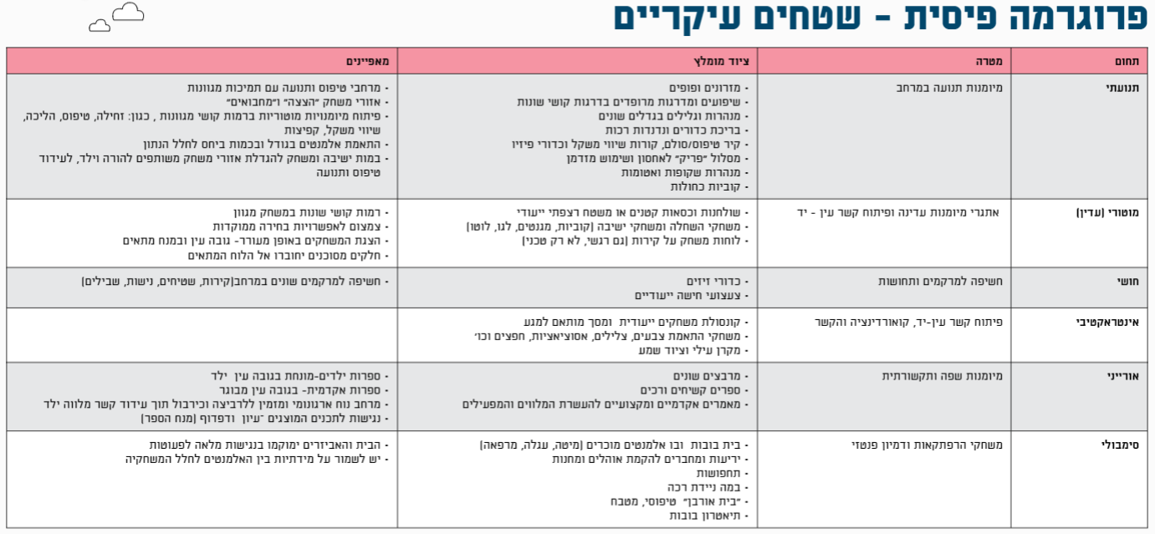
מחוון תצפית על משחקיות בשילוב שיחות עם מבקרים
מתוך: מסמך משחקיות לגיל הרך – תפיסה, פרוגרמה והנחיות תכנוניות
Urban95, מינהל קהילה, תרבות וספורט, מינהל בינוי ותשתיות – עיריית תל אביב יפו

Slide 35
מחוון תצפית על משחקיות בשילוב שיחות עם מבקרים
 | תשובות - משפחה # ____________
 | מבוגר 1 קרבה: הורה/ סבים/ מטפל.ת/ אחר, מגדר: ז/נ, גיל: ___ |  | מבוגר 2 קרבה: הורה/ סבים/ מטפל.ת/ אחר, מגדר: ז/נ, גיל: ___
 | ילד 1 מגדר: ז/נ גיל: | ילד 2 מגדר: ז/נ גיל: | ילד 3 מגדר: ז/נ גיל: | ילד 4 מגדר: ז/נ גיל:
 | מגורים: בשכונה/ מחוץ לשכונה תדירות הגעה: כל יום/כמה פעמים בשבוע/פעם בשבוע/פחות אופן הגעה: ברגל/ אופניים/ רכב/ תחב"צ זמן שהייה, עד: חצי שעה/ שעה / שעה וחצי/ שעתיים/ מעל שעתיים
 | איך היה הביקור במשחקיה היום? מה עשיתם? במה שיחקתם? עם מי שיחקתם? (לא להקראה – הילד לבד, עם אחיו, עם חבריו/ילדים אחרים, עם מבוגר)
 | מאיזה מתקן הכי נהניתם ולמה? מה למדתם? (לא להקראה – היה כיף, מעניין, מחדש, מועיל, מעשיר, מלמד) אם מדובר במשחקייה משופצת- האם הגעתם למשחקיה גם לפני השיפוץ או רק אחריו? אם הגעת בעבר – מה היה פה קודם ומה השתנה?
 | אם עולה בשאלת תדירות שמדובר בביקור ראשון/מהראשונים- איך שמעתם על המקום? מחבר/ה, וואטסאפ של המרכז הקהילתי/קבוצות וואטסאפ קהילתיות אחרות, רשתות החברתיות, וואטסאפ של הגן, פרסום של העיריייה/המרכז הקהילתי, אחר___ תפעול – האם נזקקת לעזרה בקבלת מידע ובתיאומים לפני הביקור? – זמינות לברורים, קבלת כל המידע המקדים הנחוץ
 | האם יש משהו שהיית משנה במשחקיה כיום? (לא להקראה – התנהלות צוות, גיוון מתקנים, היצע צעצועים, אמצעים שימושיים, שירותים, החתלה...)
 | סוגיית קהילתיות – האם הביקור במשחקיה תרם/מעודד יצירת קשרים חדשים עם הורים אחרים? האם נושא זה היה חלק מהמניעים שלך להגיע?
 | האם נעזרת בצוות הנוכח במקום? לצרכים לוגיסטיים, או לייעוץ בסוגיות אחרות, הוריות? (לא להקראה- ניסיון לברר האם נדרש והתקבל מענה ותמיכה לסוגיות הוריות, רעיונות למשחק, פתרון בעיות)
 | האם תגיעו לפה שוב? למה כן/לא? מה ימנע ממך להמשיך?
 | האם את/ה נוטה לבקר במרכז הקהילתי הסמוך? (לביתך/ למיקום המשחקייה) עבורך או עבור ילדיך? באילו שירותים ומתקנים אתם משתמשים? מה חסר וצריך להוסיף?
 | מתן ציון בין 1 ל- 7 (כש- 1 הכי פחות ו- 7 הכי הרבה) למידה בה מרחב המשחקייה נותן מענה ל: בטיחות לילדים (הרחקת מפגעים מתחת לגובה מטר, פינות חדות, קרקע יציבה ומרופדת לנפילות)____ מרחב פתוח המספק זווית ראייה רחבה____ ניקיון ותחזוקה______ אוורור ומיזוג אוויר_____ אמצעים שימושיים (facilities- שירותים , החתלה, הנקה, מתקן שתייה)_______ איכות הציוד (חפצים ואביזרים במתחם)_____ אקלים נעים ונוח לשהייה______ התאמה לכמות המבקרים_____ נוחות הגעה וחנייה לעגלות_____ הזדמנויות לשיח ומפגש קהילתי_____ חיזוק קשר ומשחק משותף מבוגר-ילד_____ אינטראקציה בין ילדים _____ גיוון בשגרת המשחק של הילד______ קיימות אפשרויות לפעילות מגוונת לילדים מגילאים שונים (למגיעים עם יותר מילד אחד) ______

Slide 36
מתווה לקבוצות שיח עם רכזות אגפיות בנושא המשחקיות
מועד ומקום: יום שני, ה- 05.07.2020 בשעה: 12:00, דרך לינק ZOOM – יישלח בהמשך. משתתפים: 4 רכזות אגפיות – רננה, קרין, מור ונסרה
הצגה עצמית, מטרות מחקר: אנחנו במטח (המרכז לטכנולוגיה חינוכית) מלווים את אורבן95 במחקר מדידה והערכה, עם חלקכן דיברנו בשלבים השונים של המחקר וכעת אנחנו שמים זרקור על מערך המשחקיות בעיר, באמצעות תצפיות ובשיחה הזו. המטרה בתצפיות היא להתרשם באופן ישיר מהשימוש של ההורים והילדים במשחקיה, לשוחח עם ההורים ועם הצוות, לראות ולשמוע מה עובד טוב וללמוד מה כדאי לאמץ למקומות אחרים ומה עוד צריך ואפשר לשפר כדי להפוך את השהות במשחקיה למיטבית.
מטרת המפגש: היא לשמוע את תובנות שלכם בנושא, בתור מי שמכירות את השטח ואת התושבים, באופן ספציפי סביב נושא המשחקיות והמרחבים ההתפתחותיים לגיל הרך.
סבב היכרות ושאלות כלליות – כל משתתפת אומרת: שם, תפקיד, וותק, תחומי אחריות בהקשר של המשחקיות. איזו פינה במשחקייה את הכי אוהבת ולמה?
איך ואיפה ממוקמות המשחקיות במערך הארגוני הכולל של השירותים הקהילתיים? האם תמיד בניהול המרכזים הקהילתיים? האם יש ערוץ ניהול נפרד? ובאיזו מידה אתן מעורבות בערוץ הזה?
אילו סוגי משחקיות יש? (פתוחה, הרשמה מראש, מודרכת)? האם יש תוכנית עבודה שנתית / רב שנתית (בשגרה)? גם מבחינת לוחות זמנים, וגם בהתאם למתכונת הפעילות. האם יש התאמה של פעילות לתקופות בשנה? מחזוריות? האם מנסים לקדם נושאים לגיל הרך בקרב התושבים? למה דווקא אותם וכיצד מבצעים זאת? למנחה: מסוגלות הורית, קשר הורה-ילד, משחק משותף, התפתחות הילד, קריאה וסיפור, קהילתיות. מה המצב הקיים בקרב התושבים?
אנשי צוות – מי הם נותני השירותים שמפעילים את המשחקיות? להבדיל בין מפעיל/ה קבוע/ה, מחליפים, מידת מעורבות ואחריות רכזת גיל רך/חוגים של המרכז הקהילתי עבור כל אחד/ת – מה הרקע הנדרש לביצוע התפקיד, האם ואילו הכשרות הם מקבלים לביצוע תפקידם תארו את האינטראקציה בין מפעילי/אחראי המשחקיות לתושבים – מה מצופה מהם (על ידי המנהל/ על ידי ההורים) לעומת מה קורה בפועל
אפיינו את המשתתפים – סוציודמוגרפית (סוג האוכ' שמגיעה ומי בולט בהיעדרו)? באיזה הרכב (הורים לבד, הורה/זוג עם ילד, סבים, מטפלת)? גילי הילדים? באילו שעות? קבועים/מזדמנים? משך ביקור ממוצע? למנחה: הבדלים בין קבוצות האוכ' (אתנית, תרבותית, סוציואקונומי), מה חשוב להם, מה מטריד אותם
איזה אלמנטים/מאפיינים במשחקיות אתן מוצאות כחיוניים במיוחד? מה הכי מושך את התושבים? מה הכי מבוקש ולמה? איך יודעים? למנחה: להתייחס לא רק למתקנים, אלא גם למאפיינים כגון מיקום, עיצוב חלל, עלות, רמת ניקיון, נוכחות איש צוות מקצועי, התאמה לרב גיליות/ייעודי לגיל רך, מאפייני פרוגרמת משחקיית אורבן95, שירותיות הצוות ועוד
מה הם החסמים העיקריים המונעים מהורים לילדים בגיל הרך להגיע למשחקיות? עד כמה אתן יודעות מה התושבים חושבים על המשחקיות (מתחם, אבזור, צוות)? מודעות (פרסום), נכונות ורצון (זמן פנוי, אנרגיה), התאמה לאוכלוסייה (עלות, שעות), הרשמה מראש כחסם. האם נערך בעבר מחקר מיפוי צרכים בקרב התושבים/תהליך שיתוף ציבור? משובים על המבחר הקיים? בחינת שביעות רצון בקרב משתתפים? האם נערכו שינויים בהתאם לביקוש מהשטח/ בעקבות הפידבקים שהתקבלו? מה שונה?
כיצד שירותי המשחקייה משווקים ומפורסמים? מי אחראי על זה? למנחה: האם משחקיות מסוימות משווקות בהיקף שונה מאחרות? מיפוי פלטפורמות offline & online, פה לאוזן, רתימת שותפים (אנשי מקצוע – גננות ויועצות, תושבים – סוכני שינוי ומובילי קהילה)
מה ניתן לעשות על מנת לעודד ולהעלות את שיעורי ההשתתפות וצריכת השירותים במשחקיות? מה צריך שיקרה בעירייה/מנהל קהילה/גורמים נוספים שעשויים להשפיע?
האם יש דברים נוספים לומר בנושא, שלא עלו בשיחה?

Slide 37
שאלון משוב למשתתפי סדנאות קריאה בספרייה*
דמוגרפיה ופרטים טכניים | היכן התקיימה הסדנה?
 | באזור:
 | מטעם איזו ספרייה התקיימה הסדנה?
 | שם המנחה:
 | איך שמעת על הסדנה/הפעילות? (ניתן לסמן יותר מתשובה אחת)
שביעות רצון כללית, כולל פורמט, תנאים פיזיים ועוד | באיזו מידה תהליך הרישום והקשר מול הגורם המארגן היה נוח ופשוט?
 | באיזו מידה התנאים הפיזיים והסביבתיים היו נוחים עבורך ועבור ילדך/ילדתך?
 | באיזו מידה לדעתך, פלטפורמת ZOOM מתאימה לקיום סדנאות מסוג זה?
 | באיזו מידה חשת שהסדנה הייתה מאורגנת ומובנית?
 | באיזו תדירות את/ה נוהג/ת לקרוא סיפור לילדיך?
איכות ההנחייה | באיזו מידה חשת שההנחיה הייתה מקצועית והמנחה הפגין/ה מיומנות?
שביעות רצון מהתוכן | באיזו מידה הסדנה ענתה על ציפיותייך?
 | אנא פרט/י, באיזה אופן תרמה לך הסדנה?
באיזו מידה את/ה מסכימ/ה עם ההיגדים הבאים:
חופש מובנה | הסדנה הייתה מהנה ועודדה יצירתיות
קשר הורה ילד (רגשי) | אני מרגיש/ה שהסדנה תרמה לאינטראקציה חיובית ביני לבין ילדי/ילדתי
ידע ופרקטיקות הוריות | במהלך הסדנה רכשתי ידע ו/או כלים חדשים וישימים לשימוש בעתיד עם ילדי/ילדתי
מסוגלות הורית + רווחת ההורה (WELLBEING) והעצמת חוויית הורות ) | בעקבות הסדנה, הבנתי שאפשר להפוך את זמן הקריאה עם ילדיי לזמן משמעותי
משחק משותף הורה ילד | במהלך הסדנה חשתי בשינוי במידת העניין שגילה ילדי כלפי קריאת ספרים
 | בעקבות הסדנה, אני מתכוונ/ת לקרוא יותר עם ילדי (מבחינת זמן הקריאה/ כמות הספרים)
קהילתיות | האם בעקבות הפעילות יצרת קשרים ו/או הכרת הורים/משפחות חדשות בשכונה?
 | באיזו מידה היית ממליצ/ה על הסדנה לאחרים?
 | הערות נוספות – נשמח לשמוע את דעתך! (ממה הכי נהנת, ממה פחות נהנת, וכל דבר נוסף שתרצה/י לספר לנו כדי שנוכל להשתפר בעתיד):
המשך דמוגרפיה | קרבתך לילד/ה :
 | גיל הילד/ה שהשתתפו בפעילות? (ניתן לסמן יותר מתשובה אחת):
 | את/ה כרגע ב - :
 | באיזו תדירות את/ה מבקר/ת בספרייה העירונית?:
 | האם את/ה מודע/ת לשירותי הספרייה המוצעים לתושבי ותושבות העיר ללא עלות?
 | אזור מגורים
*חלק מהשאלות הוסרו לצורך שיפור חווית המענה. מצורף הנוסח המלא שעבר למשיבים לאורך רוב תקופת המחקר.

